Slide 1


TRƯỜNG TIỂU HỌC ÁI MỘ A
Bài giảng điện tử Tiếng Việt lớp 1
Tên bài: Ôn tập giữa học kì 1 (tiết 3)

Slide 2
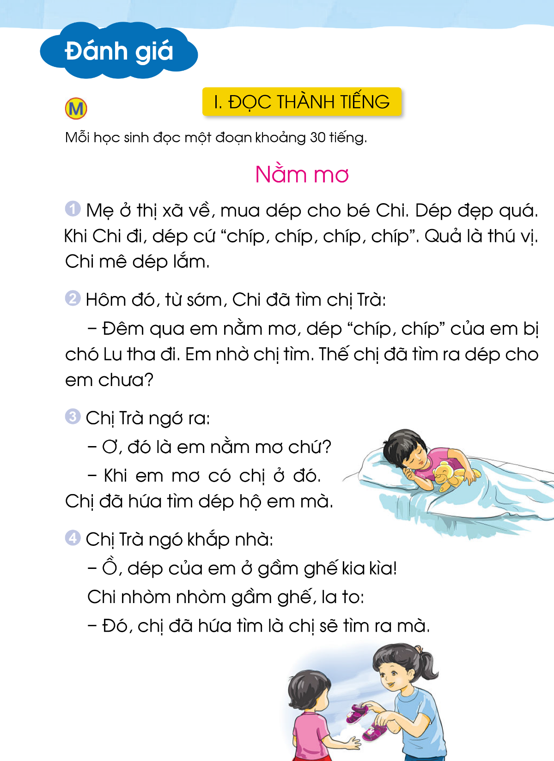
1
2
3
4
5

Slide 3
1
2
3
4

Slide 4
1
2
3
4

Slide 5
1
2
3
4

Slide 7
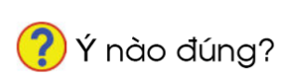

1. Mẹ mua gì cho Chi?
A. Đôi giày
B. Đôi dép

Slide 8
2. Chi mơ thấy điều gì?
A. Dép của Chi bị chó Lu tha đi.
B. Dép của Chi bị chị Trà lấy đi.

Slide 9
3. Trong giấc mơ, ai hứa tìm dép cho Chi?
A. Chó Lu
B. Chị Trà

Slide 10
4. Chị Trà thấy dép Chi ở đâu?
A. Dưới gầm ghế
B. Bên trên ghế

Slide 11





Chào các con!

